Slide 1


SPOŁECZNA GOSPODARKA RYNKOWA
dr hab. Krzysztof Koźmiński
Wydział Prawa i Administracji
Uniwersytetu Warszawskiego

Slide 2
Społeczna gospodarka rynkowa: inspiracje i twórcy koncepcji

Slide 3
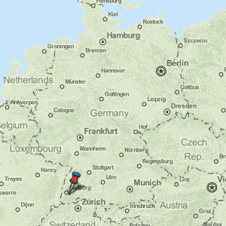
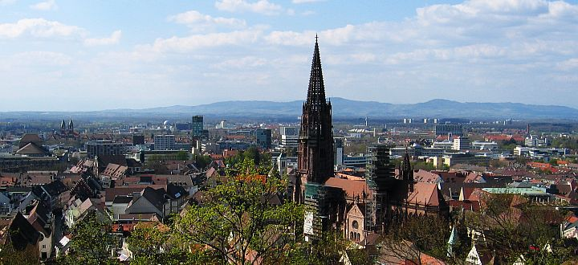
Punkt wyjścia: Szkoła Fryburska
lata 30’e, uniwersytet we Fryburgu Bryzgowijskim (Freiburg im Breisgau)
trzech naukowców: ekonomista Walter Eucken (1891-1950) + prawnicy Franz Böhm (1895-1977) i Hans Großmann-Doerth (1894-1944)

Slide 4
Szkoła Fryburska
„(…) bezpośrednim źródłem koncepcji było stanowisko neoliberalnej szkoły fryburskiej, wyrażane od 1937 r., kiedy to profesorowie ekonomii, wśród nich Walter Eucken (1891-1950), zaczęli wydawać serię pod programowym tytułem „Porządek gospodarczy”.
Eucken zwracał szczególną uwagę na wolną konkurencję, stąd też ważne było również dla niego zapobieganie tworzeniu jakichkolwiek monopoli. Był jednym z pierwszych, którzy wśród funkcji państwa w odniesieniu do gospodarki wskazywali zapewnienie ochrony środowiska. Istotne miejsce w jego myśli zajmowało zapewnienie partnerstwa społecznego – ale nie współdecydowania pracowników i pracodawców.”
H. Izdebski, Fundamenty współczesnych państw, Warszawa 2007, s. 134.

Slide 5
Unia Fryburska, a Szkoła Fryburska
„Na początku była szkoła fryburska, czyli ośrodek naukowo-badawczy, założony w 1932 r. przez Waltera Euckena, Franza Böhma oraz Hansa Grossmana-Dörtha. W jego ramach ukazywał się rocznik „Ordo” oraz publikacje wydawane w serii „Ordnung der Wirtschaft”. Warto dodać, że w tym samym mieście, kilka dekad wcześniej, powstała nader ważna dla katolickiej nauki społecznej instytucja, czyli Unia Fryburska. Jej celem było wypracowanie modelu reform społecznych, które z jednej strony przeciwstawiałyby się narastającej presji instytucji rynkowych, rosnącym dysproporcjom majątkowym w obrębie społeczeństw, z drugiej – wzrastaniu biurokratyzacji i centralizacji życia społecznego i państwowego. Remedium na te bolączki miał być ustrój korporacyjny.”
K. Wołodźko, Włączanie myślenia, Nowa Konfederacja, https://nowakonfederacja.pl/wlaczanie-myslenia/

Slide 6
„Docelowo ład korporacyjny miał sprzyjać wspólnej organizacji pracodawców i pracowników w obrębie „naturalnych grup społecznych i zawodowych”. (…)
zarówno we Francji, jak w Niemczech próby te kończyły się fiaskiem: wspólne organizacje zawodowe pracodawców i pracowników zwykle służyły jednak tym pierwszym, także ze względu na ich wyższą pozycję zawodową, kulturową i gospodarczą.
Interesujące jest jednak to, że echa chrześcijańskiego korporacjonizmu brzmią jeszcze w myśli ordoliberalnej. Korporacjonizm podkreślał bardzo silną rolę małych i średnich biznesów/warsztatów pracy jako najbliższych wizji „organicznego społeczeństwa”, w którym (mówiąc pewnym skrótem) dom stanowił zarówno miejsce pracy, jak i „fundamentalne źródło porządku ekonomicznego”, z takimi tradycyjnymi stosunkami pracy jak relacja mistrz-uczeń/czeladnik.”
K. Wołodźko, Włączanie myślenia, Nowa Konfederacja, https://nowakonfederacja.pl/wlaczanie-myslenia/

Slide 7
Ordnung – Ordo - Ordoliberalizm
„Charakterystyczne dla niemieckich liberałów i szkoły fryburskiej jest myślenie w kategoriach porządku (Ordnung). W poglądach dotyczących ustroju społeczno-gospodarczego ordoliberałowie opowiadali się za tzw. „trzecią drogą”, czyli rozwiązaniami systemowymi klasyfikującymi się pomiędzy kapitalizmem typu leissez-faire a gospodarką centralnie sterowaną”.
M. Dahl, Niemiecki model społecznej gospodarki rynkowej jako wzór dla polskich przemian systemowych po 1989 roku, Warszawa 2015, s. 47-48.

Slide 8
Idea Ordo
„Ordoliberalizmu nawiązuje do wywodzącej się z czasów antycznego Imperium Romanum idei ORDO, której istotą jest ukształtowania ładu odpowiadającego naturze człowieka i zapewniającego gospodarce równowagę. Łacińskie pojęcia ordo w starożytnej filozofii rzymskiej rozumiane było jako stan charakterystyczny dla cywilizowanego społeczeństwa, w którym wolne jednostki ludzkie mogą w sposób niezakłócony dokonywać transakcji w ramach ogólnie obowiązujących reguł prawnych. Z kolei w średniowieczu definiowano ordo jako połączenie różnorodnych elementów, rzeczy i struktur, w jedną sensowną całość”.
E. Mączyńska, Ład gospodarczy. Pochwała ordo [w:] Jarmołowicz, W., Ratajczak, M. (red.), Liberalizm we współczesnej gospodarce, Poznań 2008, s. 130-131.

Slide 9
Idea Ordo – idea Ładu
„Ład nie może być stworzony przez samą gospodarkę, on musi zostać wprowadzony przez państwo. Aby móc wypełnić to zadanie państwo musi dysponować regułą ogólną, która mu wskazuje, gdzie jest realizowana organizacja wolnej konkurencji, gdzie ograniczonej konkurencji, a gdzie jest państwowe kierowanie”.
L. Miksch, Wettbewerb als Aufgabe. Grundsätze einer Wettbewerbsordnung, Godesberg 1947, s. 28.

Slide 10
Idea Ordo
„Koncepcja Euckena stała się podstawą teorii ordoliberalnej, stanowiącej nawiązanie do wywodzącej się z czasów antycznego Imperium Romanum idei „ordo”, której istotą jest ukształtowanie ładu odpowiadającego naturze człowieka i zapewniającego gospodarce równowagę. Łacińskie pojęcie ordo interpretowane jest w europejskiej, ale także i wschodnioazjatyckiej myśli społecznej, jako przeciwstawienie anarchii i chaosu. Pojęcie to z założenia ma charakter normatywny, ukierunkowany na stan pożądany , przy czym ordo pojmowane było zgodnie że wolnorynkowe zasady uzupełniane były o regulujące zasady, co było miejsce na większą rolę państwa”.
E. Mączyńska, Dysfunkcje gospodarki w kontekście ekonomii kryzysu, Zeszyty Naukowe, PTE, 9/2011 ,s. 54.

Slide 11
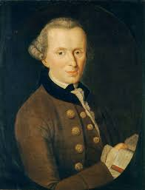
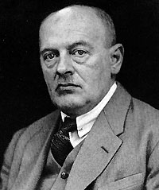
Wpływ Kanta i Schelera
„W koncepcji Erharda widać wyraźnie zarówno echa kantowskiego imperatywu kategorycznego, jak i koncepcji etycznej Maxa Schelera. Erhard nigdy nie traktował zagadnienia wolności w oderwaniu od odpowiedzialności. Na gruncie polityki gospodarczej dostrzegał zagrożenia dla wolności nie tylko w etatystycznym działaniu państwa, ale również w inicjatywach prywatnych podmiotów gospodarczych, które mogą uzyskać pozycję monopolisty, ograniczając innym podmiotom dostęp do rynku. Działania monopolistyczne nie wyczerpują się w sferze procesu gospodarowania, ale mogą rzutować na niekorzystne rozwiązania w sferze konkurencyjnego ładu gospodarczego.”
W. Giza, Społeczna gospodarka dla wszystkich, Pressje, 29/2012, s. 146.

Slide 12
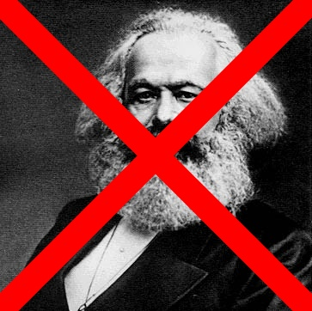
Przeciw marksizmowi
„Dla ukształtowania koncepcji społecznej gospodarki rynkowej istotne znaczenie miało odrzucenie przez Ludwiga Erharda i Waltera Euckena tezy Karola Marksa o występowaniu antagonistycznej sprzeczności między wolnością gospodarczą a równością i sprawiedliwością społeczną (…)
Erhard i Eucken, a także inni myśliciele zaliczani do tego samego nurtu, wskazywali wielokrotnie, że tego rodzaju antagonistyczna sprzeczność w ogóle nie musi występować. Wręcz odwrotnie, ich zdaniem możliwe jest zaprzężenie wolności gospodarczej i rynkowej koordynacji działalności wolnych podmiotów gospodarczych w służbę ideału równości społecznej.”
T. Kaczmarek. P. Pysz, Ludwig Erhard i społeczna gospodarka rynkowa, Warszawa 2004, s. 105-106.

Slide 13
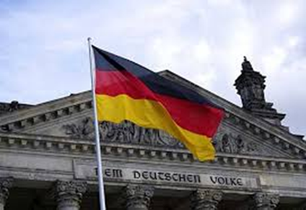
Niemieckie tradycje
„Tradycja niemieckiego liberalizmu była niezwykle rachityczna, chociaż trudno powiedzieć, iż naród, który wydał Immanuela Kanta i Wilhelma von Humboldta, pozbawiony był myślicieli broniących wolności oraz autonomii jednostki. (…)
Liberalizm niemiecki był znacznie słabszy od liberalizmu francuskiego i brytyjskiego, szczególnie na płaszczyźnie intelektualnej. (…)
w państwach niemieckich w początkach XIX w. kapitalizm rozwijał się powoli. Dlatego ciągle jeszcze dominowała tam arystokracja i szlachta. (…)
Prusy i Austria należały do wiodących sił w obozie reakcji stojącej na straży dawnego porządku. Dlatego liberałowie nie mogli przez dłuższy czas rozwinąć skrzydeł. (…)
Reformacja była przede wszystkim niesłychanie nietolerancyjna.”
R. Skarżyński, Państwo i społeczna gospodarka rynkowa, Warszawa 1994, s. 14.

Slide 14
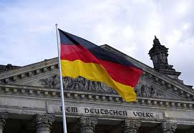
Niemieckie tradycje
„Typową cechą niemieckiej myśli ekonomicznej XIX wieku i pierwszej połowy XX wieku był interwencjonizm, którego genezy należy się dopatrywać w historii Niemiec. (…)
Ówczesna niemiecka myśl ekonomiczna rozwijała się w ramach tzw. szkoły historycznej, co nie sprzyjało rozwojowi ekonomii liberalnej. Ekonomia niemiecka nadal było przekonana o sprawczej mocy władzy państwowej, odrzucając koncepcje o „niewidzialnej ręce rynku” i samoregulującej się gospodarce. Tradycyjną „niechęć” do ekonomii liberalnej przerwało dopiero pojawienie się ordoliberalizmu.”
M. Dahl, Niemiecki model społecznej gospodarki rynkowej jako wzór dla polskich przemian systemowych po 1989 roku, Warszawa 2015, s. 45.

Slide 15
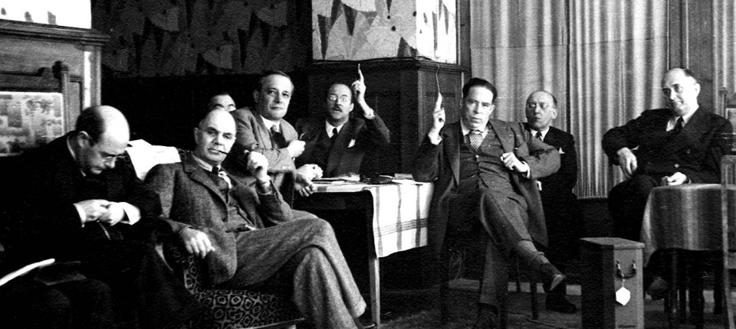

Kolokwium Waltera Lippmana
- Colloque Walter Lippmann (Paryż, sierpień 1938)
dyskusja na temat „starego” i „nowego” liberalizmu
udział wzięli m.in. Ludwig von Mises, Friedrich August von Hayek, Alexander Rüstow, Raymond Aron, Wilhelm Röpke

Slide 16
„Na ukształtowanie poglądów Erharda w tej kwestii duży wpływ wywarła praca Waltera Lippmanna The Good Society, opublikowana w roku 1937, w której autor poddał krytycznej analizie wolnorynkowy ład gospodarczy typu laissez-faire (…)
Głównym zarzutem Lippmanna pod adresem klasycznego liberalizmu było to, że jego argumentacja ma charakter destruktywny. Według Lippmanna liberalizmowi zawsze i wszędzie chodzi o zlikwidowanie czynników ograniczających zakres wolności jednostek gospodarujących. Hasła liberalnych myślicieli kierują się głównie przeciw państwu, bez którego współudziału ukształtowanie nowego ładu gospodarczego jest jednak po prostu niemożliwe.”
T. Kaczmarek. P. Pysz, Ludwig Erhard i społeczna gospodarka rynkowa, Warszawa 2004, s. 116.

Slide 17
„Nowy liberalizm” (neoliberalizm)
„Pojęcie „neoliberalizmu” powstało w Paryżu w roku 1938 na posiedzeniu tzw. kolokwium Waltera Lippmanna, w którym wzięli udział m.in. obaj prekursorzy społecznej gospodarki rynkowej, Wilhelm Röpke i Alexander Rüstow . Postulowana tam rewitalizacja liberalizmu – w odróżnieniu od XIX-wiecznej polityki leseferyzmu była podyktowana tym, że wolność rynków może mieć pozytywne efekty dla ludzi tylko wtedy, jeżeli zostaną ustalone jasne zasady polityczne dla konkurencji.
Później Röpke napisał, że nowość neoliberalizmu polegała na wzajemnym połączeniu „wiary w wolność rynków i przekonania, że ta wolność wymaga kompleksowej polityki”.”
N. Goldschmidt, Spór o element społeczny gospodarki rynkowej?, Raporty Fundacji Konrada Adenauera, 7/2008, s. 13.

Slide 18
„Neoliberalizm”?
„Choć neoliberalizm to pojęcie tyleż niedodefiniowane, co obecnie często używane i niekiedy nadużywane. W wielu analizach globalnego kryzysu wskazuje się na doktrynę neoliberalną jako główną winowajczynię głębokich turbulencji w gospodarce globalnej . Neoliberalizm jest przy tym nierzadko używany jako wyzwisko, epitet, etykieta służąca stygmatyzacji czy segregacji także w walce politycznej. Z drugiej strony, nie brakuje opinii, że ktoś taki jak neoliberał nie istnieje, bowiem nie wiadomo co to jest neoliberalizm . Zarazem pojęcie neoliberalizm używane jest często (a może nawet najczęściej) bezzasadnie jako synonim liberalizmu klasycznego. Na to nakładają się definicyjne nieporozumienia wokół ordoliberalizmu.”.
E. Mączyńska, Dysfunkcje gospodarki w kontekście ekonomii kryzysu, Zeszyty Naukowe, PTE, 9/2011 ,s. 54.

Slide 19
„Nie wdając się w tym miejscu w definicyjne niuanse i spory poprzestanę na zaproponowaniu uproszczonego i z pewnością nie pozbawionego słabości, podziału liberalizmu na trzy następujące kategorie:
- liberalizm klasyczny jako fundament klasycznej, leseferystycznej teorii ekonomii Adama Smitha
- ordoliberalizm
- neoliberalizm
To co odróżnia te nurty to podjęcie kwestii kształtowania ładu gospodarczego i roli państwa oraz systemu wartości, w tym etyczno-moralnych. W odróżnieniu od liberalizmu klasycznego i neoliberalizmu, z przyjętym w tych nurtach założeniem o spontanicznym kształtowaniu się ładu gospodarczego, w teorii ordoliberalnej uznawana jest potrzeba wyznaczania przez państwo ram ustroju społeczno-gospodarczego. Ordoliberalizm bazuje przy tym na założeniu na odpowiedzialności i etyki jednostek gospodarujących. (…)
Cechujące neoliberalizm „wypranie” z rozważań etyczno-moralnych było następstwem przyjęcia założenia, że wolny rynek doskonale kwestie te rozwiązuje. Dotyczy to także kwestii społecznych.”.
E. Mączyńska, Dysfunkcje gospodarki w kontekście ekonomii kryzysu, Zeszyty Naukowe, PTE, 9/2011 ,s. 54.

Slide 20
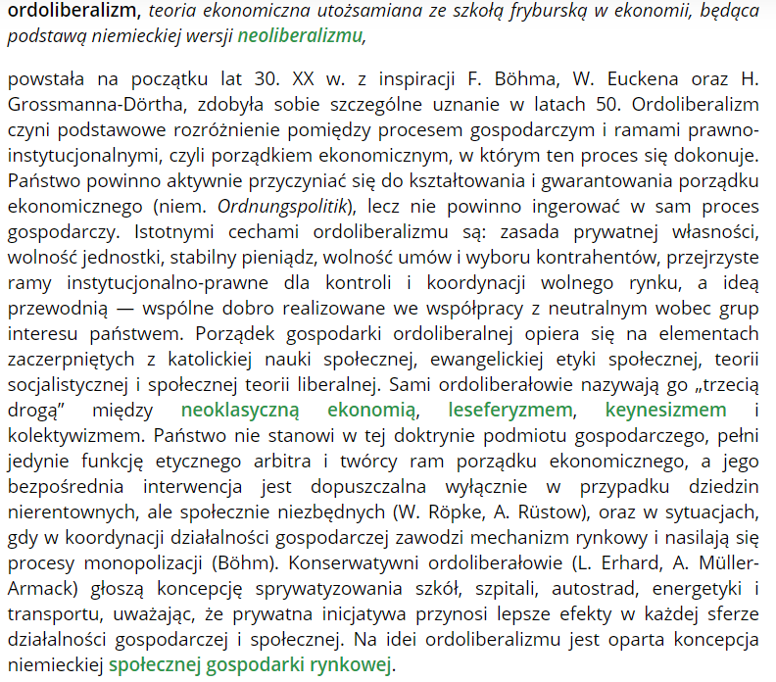

Slide 21
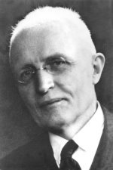
Walter Eucken (1891–1950)
syn Rudolfa Euckena – laureata Nagrody Nobla w dziedzinie literatury
profesor ekonomii na uniwersytetach w Jenie, Tybindze, Berlinie, Fryburgu
„ojciec ordoliberalizmu”
współzałożyciel Szkoły Fryburskiej
konflikt z Martinem Heideggerem
współpraca z chrześcijańskimi organizacjami opozycyjnymi wobec hitleryzmu („Krąg z Krzyżowej”)
współpraca z Erhardem po II Wojnie Światowej (deregulacja gospodarki planowej)

Slide 22
„Mniej czy więcej działalności państwa - to pytanie w istocie pomijamy. Chodzi nie o problem ilościowy, lecz jakościowy.
Państwo nie powinno ani usiłować sterować procesami gospodarczymi, ani pozostawiać gospodarkę samą sobie. Państwowe planowanie formy - tak; państwowe planowanie i kierowanie procesami gospodarczymi - nie.
Rozpoznanie różnicy między formą a procesem i odpowiednie do tego postępowanie, to jest istotne. Tylko wówczas może zostać osiągnięty cel, w którym nie pewna niewielka mniejszość, lecz wszyscy obywatele będą mogli kierować mechanizmem cen w gospodarce.
Jednym ustrojem gospodarczym, w którym jest to możliwe, jest gospodarka pełnej konkurencji. Jest ona tylko wtedy możliwa do zrealizowania, gdy wszyscy uczestnicy rynku otrzymają możliwość zmieniania reguł gry na rynku. Państwo musi dlatego - poprzez odpowiednie ramy prawne - utrzymywać formę rynku (tj. reguły gry, według których można gospodarować)”.
Walter Eucken

Slide 23

„Dlatego jedno z wielkich zadań polega na tym, aby dać tej nowej uprzemysłowionej gospodarce o szeroko rozwiniętym podziale pracy funkcjonujący i godny człowieka porządek gospodarczy, który będzie miał trwały charakter”.
W. Eucken, Grundlagen der Nationalökonomie, Berlin 1989, s. 240.

Slide 24
„Idee bardziej liberalnie nastawionego Euckena (był m.in. przeciwnikiem polityki mającej na celu pełne zatrudnienie), który najbardziej wpłynął od strony teorii na omawianą koncepcję, można przedstawić następująco: państwo ogranicza się do określenia ogólnych ram działania, dba o porządek prawny, adekwatny do gospodarki rynkowej, o to, by rynki były otwarte, oraz by istniała konkurencja, niezależnemu bankowi centralnemu powierza zabezpieczenie wartości pieniądza; poza tym rezygnuje z interwencji, a regulowanie procesów rynkowych pozostawia rynkowi – nie rezygnując jednak z instytucji zabezpieczenia społecznego oraz współpracy partnerów społecznych, poczynając od szczebla przedsiębiorstwa.”
H. Izdebski, Fundamenty współczesnych państw, Warszawa 2007, s. 135.

Slide 25
„Zdaniem W. Euckena, jednego z ojców ordoliberalizmu i społecznej gospodarki rynkowej, w każdej gospodarce rynkowej występują immanentne tendencje do wypierania konkurencji i zastępowania jej przez oligopole i monopole. Stąd zadaniem państwa jest również niedopuszczenie do tworzenia na rynkach struktur monopolistycznych, skupiających w swych rękach władzę gospodarczą.
Inny czołowy ordoliberał, W. Röpke, zadanie to nazywał ochroną kapitalizmu przed samymi kapitalistami.”
P. Czarnek, Wolność gospodarcza. Pierwszy filar społecznej gospodarki rynkowej, Lublin 2014, s. 19.

Slide 26
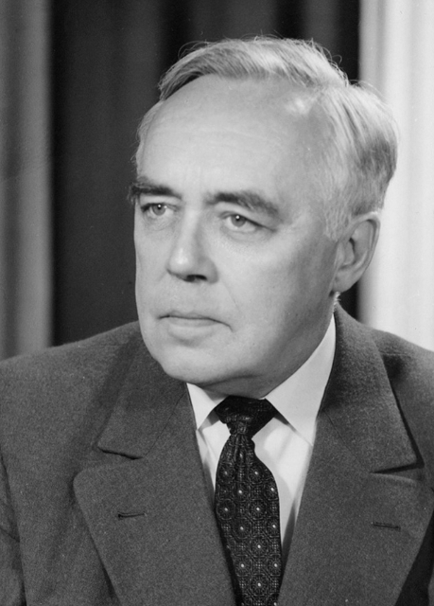
Franz Böhm (1895-1977)
profesor prawa (tytuł rozprawy habilitacyjnej: „Konkurencja i zwalczanie monopoli”)
liberalne poglądy gospodarcze i krytyka systemu nazistowskiego
doradzał Amerykanom w sprawach dekartelizacji Niemiec
członek Bundestagu po II Wojnie Światowej
współpraca z Ludwigiem Erhardem oraz Walterem Euckenem nad reformą walutową oraz wprowadzeniem w Niemczech porządku opartego na konkurencji

Slide 27
„(…) jak długo obydwu graczy jest zgodnych co do istniejących reguł, tak długo obecność trzeciego nie jest potrzebna. Dopiero, gdy między graczami pojawi się różnica zdań, co do reguł gry, wskazana może być obecność sędziego. Sędzia nie może ani brać udziału w grze, ani opowiadać się po czyjejś ze stron. Może jedynie, w sytuacji gdy któryś z graczy złamie reguły gry wypowiedzieć się, że ruch ten był niedozwolony.
Postanowienie sędziego posiada taki autorytet, że obydwu graczy się jemu podporządkowuje, nawet gdy sędzia się myli. Jednak autorytet ten ogranicza się jedynie co do interpretacji reguł gry”.
Franz Böhm, Die Rule of Law und der Liberalismus

Slide 28
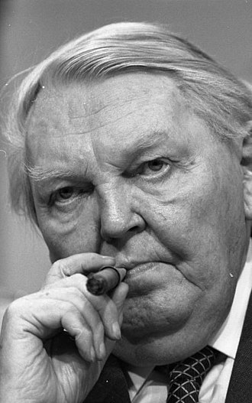
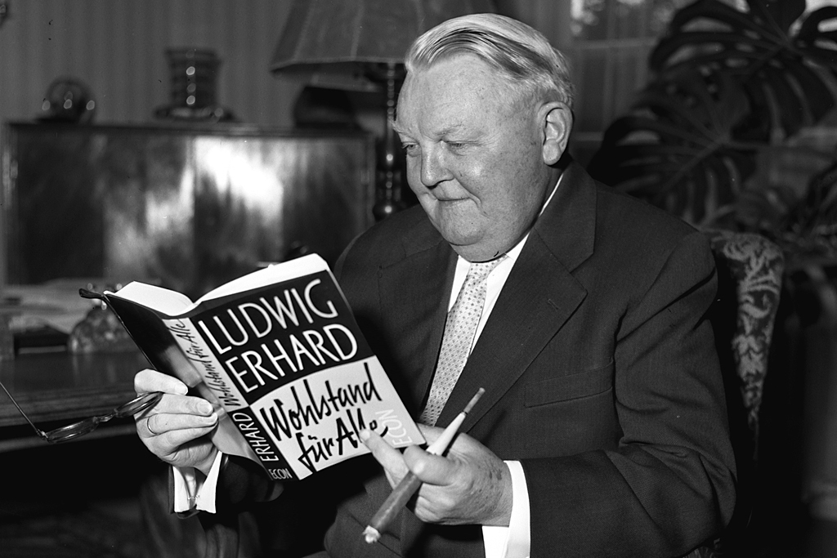
Ludwig Erhard (1897–1977)
w latach 1945–46 minister ds. handlu i przemysłu Bawarii
od roku 1947 przewodniczący komisji eksperckiej mającej na celu przygotowanie reformy walutowej
w latach 1949–1963 minister spraw gospodarczych Republiki Federalnej Niemiec, następnie do roku 1966 kanclerz RFN

Slide 29
Erhard już w III Rzeszy przygotowywał projekty reform
„Erhard pracował nad koncepcją przestawienia gospodarki niemieckiej na produkcję pokojową i odbudowanie gospodarki po zakończeniu wojny. W marcu 1944 roku przedłożył swoim zleceniodawcom, z grupy przemysłowców, 268-stronicowy maszynopis (…).
Trzeba przypomnieć, że po rozpoczęciu przez Hitlera totalnej wojny, od 25 stycznia 1942 roku istniał kategoryczny zakaz prowadzenia jakichkolwiek badań i robienia planów na czas zakończenia wojny.”
T. Kaczmarek. P. Pysz, Ludwig Erhard i społeczna gospodarka rynkowa, Warszawa 2004, s. 25-26.

Slide 30
[o konkurencji]
„Tylko ona prowadzi do tego, że postęp gospodarczy umożliwia osiąganie korzyści wszystkim ludziom, szczególnie jako konsumentom, a ponadto konkurencja eliminuje wszystkie przywileje, które nie wynikają bezpośrednio z wyższej produktywności pracy”.
„(…) o wiele łatwiej jest zagwarantować każdemu coraz większy kawałek ze stale powiększającego się tortu, aniżeli osiągnąć zysk poprzez walkę o podział małego tortu, wówczas bowiem wszystkie korzyści będą musiały być opłacone określonymi stratami”
Ludwig Erhard

Slide 31
„Jestem zdania, że państwo nie powinno obchodzić to, jak pojedynczy obywatel chce spożytkować swoje pieniądze - w tym sensie nie powinno ono też być nauczycielem moralności. Każdy powinien poszukiwać szczęścia według własnych wyobrażeń.”
„Wolność konsumpcji i wolność działalności gospodarczej muszą w świadomości każdego obywatela zaistnieć jako nienaruszalne prawo podstawowe. Naruszanie tych praw powinno być karane jako zamach na porządek społeczny.”
Ludwig Erhard

Slide 32
„Niepohamowany skok do rzekomo wolnej, a w rzeczywistości do przesiąkniętej kartelami gospodarki, doprowadził w konsekwencji nie tylko do tego, że znaczna część ludności została pozbawiona majątku, i że nastąpiło silne rozwarstwienie społeczeństwa wywołujące liczne napięcia, ale również pociągnął za sobą drugie fatalne zjawisko polegające na tym, że skromny kapitał nie został skierowany do dziedzin najbardziej potrzebujących inwestycji.
Prawdziwa treść pojęcia »społeczna gospodarka rynkowa« ulega z tego punktu widzenia dalszemu ograniczeniu”.”
Ludwig Erhard

Slide 33
„Chciałem rozwiać wszelkie ewentualne wątpliwości co do tego, że zmierzam do ukształtowania takiego ładu gospodarczego, który zapewniłby dobrobyt coraz szerszym warstwom naszego społeczeństwa. Punktem wyjścia do tego było życzenie, aby poprzez zapewnienie odpowiedniej siły nabywczej szerokim masom przezwyciężyć ostatecznie charakterystyczną dla przeszłości konserwatywną strukturę społeczeństwa. Ta hierarchiczna struktura charakteryzowała się z jednej strony występowaniem liczebnie niewielkiej warstwy wyższej, która mogła sobie pozwolić na zaspokojenie prawie każdego życzenia konsumpcyjnego, a z drugiej strony istnieniem bardzo licznej warstwy proletariackiej, dysponującej niewystarczającą siłą nabywczą.
Ukształtowanie w naszym kraju nowego ładu gospodarczego musi stworzyć przesłanki po temu, aby udało się wreszcie przezwyciężyć ten hamujący postęp stan rzeczy i wraz z tym resentymenty między biednymi i bogatymi.”
Ludwig Erhard

Slide 34
Społeczna gospodarka rynkowa jako reakcja na leseferyzm
„Tym, co wyróżnia Erharda oraz innych ordoliberałów od tradycji liberalizmu anglosaskiego, jest inne podejście do mechanizmu kształtowania ładu społeczno-gospodarczego. Adam Smith, David Hume, a współcześnie Friedrich August von Hayek zdecydowanie opowiadają się za spontanicznym i ewolucyjnym sposobem kształtowania instytucji. Państwo w tej koncepcji zostaje zredukowane do roli stróża nocnego. Z kolei ordoliberałowie postrzegają państwo jako aktywny podmiot kształtujący ład gospodarczy.”
W. Giza, Społeczna gospodarka dla wszystkich, Pressje, 29/2012, s. 146.

Slide 35
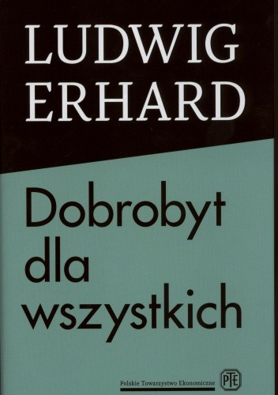
Społeczna gospodarka rynkowa jako negacja planowania gospodarczego
„Jeżeli ktoś zgodnie ze sposobem myślenia charakterystycznym dla gospodarki planowej wierzył, że los narodu można na wiele lat na przód określić za pomocą bilansów surowców lub innych danych statystycznych, to był bezgranicznym fantastą. Politycy i urzędnicy myślący o gospodarce w sposób mechanistyczny i dyrygistyczny nie mają najmniejszego wyobrażenia, jaką dynamiczną siłę można wyzwolić w sytuacji, gdy naród znowu uświadomi sobie wartość i dostojeństwo wolności.”
L. Erhard, Dobrobyt dla wszystkich

Slide 36
Społeczna gospodarka rynkowa jako negacja planowania gospodarczego
„Nie jest możliwe sterowanie gospodarką z dwóch stron. Nie można bowiem oczekiwać, że z jednej strony władze za pomocą określonych przez nie kryteriów sterować będą strumieniem towarów i jednocześnie z drugiej strony następować będzie inny podział towarów w wyniku naturalnego popytu zgłaszanego przez każdego pojedynczego obywatela, jako rezultat nieskrepowanej decyzji opartej na swobodnym wyborze konsumpcji.
Ja zaś odrzucam zasadę centralnego planowania i sterowania zdecydowanie wszędzie tam, gdzie od rana do nocy utrudnia ona życie poszczególnym obywatelom - konsumentom bądź producentom.”
L. Erhard, Dobrobyt dla wszystkich

Slide 37
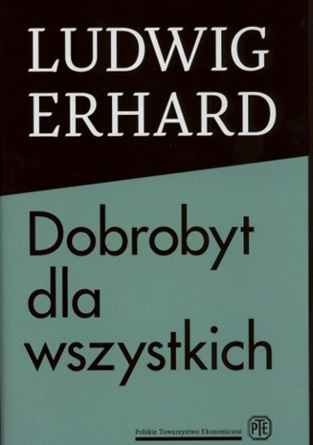
Promocja konkurencji i przedsiębiorczości
„Najbardziej obiecującym środkiem do osiągnięcia i zapewnienia każdemu dobrobytu jest konkurencja. Tylko ona prowadzi do tego, że postęp gospodarczy umożliwia osiąganie korzyści wszystkim ludziom, szczególnie jako konsumentom, a ponadto konkurencja eliminuje wszystkie przywileje, które nie wynikają bezpośrednio z wyższej produktywności pracy.
Droga poprzez konkurencję prowadzi w najlepszym tego słowa znaczeniu do socjalizacji postępu i zysków, a do tego jeszcze wspiera indywidualną przedsiębiorczość.”
L. Erhard, Dobrobyt dla wszystkich

Slide 38
Alternatywna dla dotychczasowych koncepcja rozwiązania „kwestii społecznej” (nierówności społecznych)
„(…) kwestię socjalną [można] rozwiązać tylko dzięki dostatecznie
wolnemu porządkowi gospodarczemu. Tym samym kwestia społeczna
jest częścią większej kwestii, jaką jest dostatecznie wolny porządek
gospodarczy. To właśnie powody społeczne zmuszają do obrania porządku
opartego na konkurencji”
L. Erhard, Dobrobyt dla wszystkich

Slide 39
Zagrożenia dla wolnej konkurencji ze strony… wolnego rynku (sic!)
„Niebezpieczeństwo naruszania zasad konkurencji zagraża, można powiedzieć, nieustannie i z najrozmaitszych stron. Stąd też jednym z najważniejszych zadań państwa, bazującego na wolnościowym porządku społecznym, jest zagwarantowanie utrzymania wolnej konkurencji (…)
Przedsiębiorcy, którzy wskazując na współczesne tendencje w rozwoju gospodarki domagają się prawa do zakładania karteli, upodabniają się do tych socjaldemokratów, którzy z rozwoju automatyzacji wyciągają wniosek o konieczności państwowego planowania gospodarczego.”
L. Erhard, Dobrobyt dla wszystkich

Slide 40
Dobro wspólne i niebezpieczeństwo ze strony lobbies
„Wolność bez poczucia więzi z całością i bez odpowiedzialności prowadzi bowiem do zwyrodnienia i chaosu. (…)
związki zawodowe powinny sobie stale zadawać pytanie, czy poprzez ich aktywną politykę płac, nie sprzyjają przypadkiem interesom nieodpowiedzialnych spekulantów”
L. Erhard, Dobrobyt dla wszystkich

Slide 41
Opinie o Erhardzie
„Niemcy miały po wojnie to niebywałe szczęście, że na najważniejszym stanowisku w gospodarce znalazł się prawdziwy „talent wrodzony”. Wśród wielu ekonomistów, których spotkałem w moim życiu i wśród których duża liczba teoretycznie była być może bardziej interesująca od niego, nie zetknąłem się jednak z nikim, kto miałby tak rozwinięty jak Ludwig Erhard instynkt dotyczący wyboru tego, co jest prawidłowe. Ludwig Erhard ma – z mojego punktu widzenia jako oberwatora z zewnątrz – o wiele większe zasługi dla odbudowy wolnego społeczeństwa w Niemczech, niż mu się przypisuje w samych Niemczech, a także za granicą.”
Friedrich August von Hayek
G. Haberman, Vision und Tat, Dusseldorf 2000, s. 195.

Slide 42
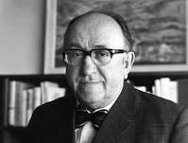
Alfred Müller-Armack (1901–1978)
ekonomista i socjolog (zdobył habilitację z ekonomii na podstawie pracy o zmianach koniunktury gospodarczej; publikował prace poświęcone związkom ekonomii i religii)
członek NSDAP (1933-1945)
wysoki urzędnik (sekretarz stanu) w ministerstwie gospodarki w powojennych Niemczech
współpracownik Erharda

Slide 43
„Konieczne jest przywrócenie prawdziwej i ostrej konkurencji. To, że będzie ona nieprzyjemnie odbierana, a przez przegrywających uważana wręcz za rujnującą, nie może zmienić faktu, że tylko taka konkurencja, eliminująca określone przedsiębiorstwa wyzwala krańcowe rezerwy potencjału, uzasadniając osiągane zyski w aspekcie kryterium produktywności gospodarki narodowej. Wszelkie upiększanie konkurencji, czyniące z niej faktycznie powabną grę, wypacza jej sens”.
„przedsiębiorstwo [powinno być] nie tylko techniczną i biznesową organizacją, ale przede wszystkim wspólnotą osobową.”
Alfred Müller-Armack

Slide 44
Irenizm
„Przywołany przez Müllera‑Armacka termin „irenizm”, termin pochodzący od imienia bogini pokoju użyty w czasie prób pokonania różnic światopoglądowych w trakcie wojen religijnych, ma określać te budujące zgodę elementy SGR. Realizacja tej koncepcji właśnie ma nieść pokój socjalny między pracodawcami a pracobiorcami i pokój polityczny pomiędzy rywalizującymi partiami, jak i współpracę społeczną wszystkich
chrześcijan niezależnie od przynależności kościelnej”.
G. Szulczewski, Filozoficzno‑aksjologiczne podstawy koncepcji Społecznej Gospodarki Rynkowej Alfreda Müllera‑Armacka [w:] E. Mączyńska, P. Pysz (red.), Społeczna Gospodarka Rynkowa: Polska i integracja europejska, Warszawa 2018, s. 29.

Slide 45
„Realizacja postulatu równości wiąże się szczególnie z solidarnością, gdy chodzi o ludzi, którzy nie z własnej winny popadają w biedę lub nie mają szans na polepszenie warunków życiowego startu. W ramach realizacji wartości solidarności dopuszczalna jest wedle Müllera‑Armacka pomoc ludziom doświadczanym przez los. Skoro bowiem solidarność jest wartością leżącą u podstaw koncepcji SGR, to, pomimo krytyki rozdawnictwa państwa socjalnego, potrzebne są formy redystrybucji, ponieważ obowiązkiem państwa i społeczeństwa jest zapewnienie znośnej egzystencji osobom starszym i niepełnosprawnym, jak i udzielenie pomocy rodzinom wielodzietnym. Jednak nakaz ochrony socjalnej nie może przez stałe powiększanie świadczeń prowadzić do osłabienia konkurencyjności gospodarki.
Przyjęcie określonej strategii polityki socjalnej wedle Müllera‑Armacka wymaga, by zawsze poszukiwać optimum, to znaczy zdecydować, jakie cele socjalne jest w stanie zrealizować gospodarka rynkowa w danym momencie.”.
G. Szulczewski, Filozoficzno‑aksjologiczne podstawy koncepcji Społecznej Gospodarki Rynkowej Alfreda Müllera‑Armacka [w:] E. Mączyńska, P. Pysz (red.), Społeczna Gospodarka Rynkowa: Polska i integracja europejska, Godesberg 1947, s. 28.

Slide 46
„Samo pojęcie „społeczna gospodarka rynkowa” zostało po raz pierwszy użyte właśnie przez A. Müller‑Armack. W 1947 r. opublikował on pracę pt. Wirtschaftslenkung und Marktwirschaft (Kierowanie gospodarką, a gospodarka rynkowa), w której na określenie optymalnego modelu społeczno-gospodarczego posłużył się właśnie sformułowaniem freie oder soziale Markwirtschaft (wolna, albo „czyli” społeczna gospodarka rynkowa). (…)
Tacy ordoliberałowie jak Hayek, Rüstow, Röpke czy Eucken w ogóle nie uważali go za neoliberała dlatego, że przez długi czas opowiadał się za ideologią narodowosocjalistyczną, ale nader wszystko dlatego, że zakładał prymat celów socjalnych i w jego mniemaniu funkcją gospodarki miało być spełnienie wymogów socjalnych. Müllera‑Armack był zatem liberalnym, ale jednak socjalistą.”
P. Czarnek, Wolność gospodarcza. Pierwszy filar społecznej gospodarki rynkowej, Lublin 2014, s. 27-28.

Slide 47
„Dla Alfreda Müller-Armacka punktem wyjścia dla analizy ustroju społeczno-gospodarczego początków XXw. było przekonanie o głębokim kryzysie społecznym, w który popadł świat Zachodu. Przejawem tego kryzysu był według autora rozkład tradycyjnych więzi społecznych, dokonujący się na wielu płaszczyznach już od XIX w. Przyczyn kryzysu upatrywał autor w dwóch aspektach: materialnym oraz duchowym. (…)
Natomiast jako duchową przyczynę kryzysu A. Müller-Armack wymienił procesy sekularyzacji, następujące od czasów oświecenia. Negatywnie oceniał fakt, że gminy religijne skupiły się głównie na życiu wewnętrznym i nie czuły się zobowiązane zabierać głos w sprawach publicznych. Autor uważał, że świeckie podejście do idei przedsiębiorstwa spowodowało zastąpienie zasady społecznej odpowiedzialności przez zasadę zysku”
D. Janiszewska, Teoretyczna koncepcja społecznej gospodarki rynkowej według Alfreda Müller-Armacka, Gospodarka Narodowa, maj–czerwiec/2015, s. 112 i n.

Slide 48
„Szczególnym problemem, który dosłownie spędza sen z oczu Müllerowi‑Armackowi jest odejście od starych wartości, coraz większe poczucie anonimowości i atomizacji społecznej, jakie rodzi z jednej strony oparcie koncepcji SGR na zasadzie konkurencji, a z drugiej strony, nieunikniony postęp techniczny prowadzący do alienacji, izolacji i tendencji instrumentalnego traktowania. Pomimo programów równościowych rośnie asymetria pomiędzy pozycją kadry inżynierskiej i pracodawcami a pracownikami najemnymi. Dlatego Müller‑Armack widzi potrzebę zmian organizacyjnych w kierunku dalszego wzrostu współdecydowania w zarządzaniu przez pracowników i tworzenia podstaw do dialogu wewnątrz przedsiębiorstw”.
G. Szulczewski, Filozoficzno‑aksjologiczne podstawy koncepcji Społecznej Gospodarki Rynkowej Alfreda Müllera‑Armacka [w:] E. Mączyńska, P. Pysz (red.), Społeczna Gospodarka Rynkowa: Polska i integracja europejska, Godesberg 1947, s. 31.

Slide 49
„Kolejna wartość, na której opiera się koncepcja SGR to bezpieczeństwo. Wskazaliśmy już przy rozważaniu realizacji idei solidarności na bezpieczeństwo socjalne. W perspektywie natomiast polityki społecznej państwo ma być zobowiązane starać się utrzymać stabilny kurs waluty krajowej, w tym zwalczać narastanie inflacji, ponieważ inflacja powoduje największe szkody wśród najmniej zarabiających.
Państwo wedle Müllera‑Armacka ma prowadzić również politykę koniunkturalną, w tym dostępnymi środkami łagodzić cykle zmiany koniunktury. Jednocześnie państwo jest zobowiązane do prowadzenia stabilnej polityki fiskalnej i prawnej, by obywatele mogli bezpiecznie rozwijać działalność gospodarczą”.
G. Szulczewski, Filozoficzno‑aksjologiczne podstawy koncepcji Społecznej Gospodarki Rynkowej Alfreda Müllera‑Armacka [w:] E. Mączyńska, P. Pysz (red.), Społeczna Gospodarka Rynkowa: Polska i integracja europejska, Godesberg 1947, s. 29.

Slide 50
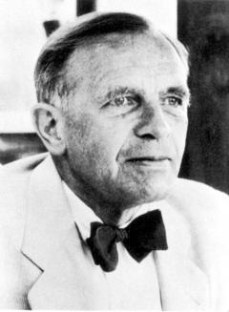
Wilhelm Röpke (1899-1966)
absolwent prawa i profesor ekonomii na uniwersytetach w Jenie, Grazu, Marburgu, Stambule i Genewie
udział w I wojnie światowej (wpływ na antymilitarne i pacyfistyczne poglądy)
inspirował się szkołą austriacką
krytyczny względem hitleryzmu
promotor „ekonomicznego humanizmu” i zwolennik poszukiwania „trzeciej drogi” (alternatywy dla, podatnego na kryzysy, systemu leseferystycznego i totalitarnej gospodarki nakazowo-rozdzielczej)

Slide 51
„Nie chcemy ograniczać gospodarki rynkowej, konkurencji i swobody działania mechanizmu cenowego, nie chcemy dobrze wymieszanego koktajlu z rynku, monopolu i gospodarki nakazowej. Jednak równie dobrze wiemy o tym, że jeżeli dążymy do gospodarki opierającej się na czystej i wolnej konkurencji, to przecież nie może ona unosić się swobodnie w obszarze społecznym i politycznym, lecz musi być utrzymywana przez ramy natury społeczno-polityczno-moralnej i przez nie chroniona. (...)
Gospodarka rynkowa jest niezbędną, jednak niedostateczną podstawą wolnego, szczęśliwego, dostatniego, sprawiedliwego i uporządkowanego społeczeństwa. (...)
Innymi słowy; ostateczny los gospodarki rynkowej wraz z jej godnym podziwu i nieodzownym mechanizmem podaży i popytu rozstrzyga się poza sferą podaży i popytu”.
Wilhelm Röpke

Slide 52
„(…) liberałowie uczynili z rozumu swoisty mit, podnosząc go do roli siły historycznej, zdolnej kreować prawa dziejowe. Takie ujęcie owego problemu było dziełem myślicieli francuskiego oświecenie, którzy utracili wiarę w Boga i poszukiwali idola zdolnego zastąpić w ten sposób pustkę. Tak więc krytyce racjonalizmu towarzyszyła w myśli ordoliberałów krytyka oświecenia, z właściwym mu stylem myślenia, podnoszącym samotną jednostkę do pozycji podstawowego elementu ładu społecznego. (…)
Röpke najbardziej był przerażony skutkami – jak sam pisał – „totalnej emancypacji człowieka”. Tej chciał przeciwstawić wizję jednostki umiejscowionej w kulturze cechującej się kontynuacją wartości, jednostki wolnej od ambitnych, ale i niebezpiecznych skłonności do nazbyt śmiałego posługiwania się własnym rozumem, szczególnie, jeśli chodzi o autonomiczne tworzenie wartości.”
R. Skarżyński, Państwo i społeczna gospodarka rynkowa, Warszawa 1994, s. 57 i n.

Slide 53
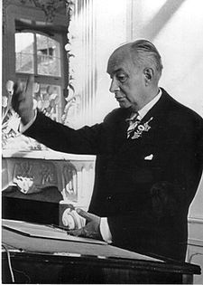
Aleksander Rüstow (1885-1963)
wykształcenie w dziedzinie matematyki, fizyki, filozofii, filologii klasycznej, prawa i ekonomii
emigracja do Turcji w 1933 r.
pierwotnie socjalista (praca w ministerstwie gospodarki uświadomiła mu wady centralnego planowania oraz interwencjonizmu państwowego)

Slide 54
„Nie chciałbym tu (…) mówić o często współwystępującej z tego rodzaju postępem przesadzie. Chodzi o płaczliwość, w ramach której prawie każdy interesant uważa, iż organy władzy publicznej powinny na każdą jego dolegliwość przykleić możliwie duży plaster – plaster, który w ostatniej instancji wykrojony zostać musi z naszej własnej skóry, tj. skóry podatników. Proszę mi wybaczyć to okrutne, ale w istocie rzeczy prawidłowe porównanie. Wielokrotnie krytykowany kapitalizm manchesterski uznać należy w porównaniu do tego rodzaju płaczliwości za postawę o wiele bardziej odważną i męską.”
A. Rüstow, Liberalny interwencjonizm państwowy, [w:] E. Mączyńska, P. Pysz (red.), Idee ordo i społeczna gospodarka rynkowa, Warszawa 2010, s. 49.

Slide 55
„Nie jest łatwo precyzyjnie zdefiniować, czym był ordoliberalizm i kto należał do kręgu jego twórców. Jedni badacze utożsamiali go z koncepcją społecznej gospodarki rynkowej. (…) Sami uczeni z powyższego kręgu różnie określali swoją doktrynę, również jako „neoliberalizm”, czy nawet „liberalny konserwatyzm”.
Alexander Rüstow uważał, pomimo wyraźnie konserwatywnego charakteru swoich poglądów, iż rozwijany przez niego nowy liberalizm można również określić jako „liberalizm socjalny”. Ordoliberalizm prezentowano także często jako „trzecią drogę” pomiędzy leseferyzmem a kolektywizmem.”
R. Skarżyński, Państwo i społeczna gospodarka rynkowa, Warszawa 1994, s. 36.

Slide 56
Krytyka industrializmu
„Szczególnie Röpke i Rüstow byli niechętni skutkom postępu technicznego. (…)
Rüstow uważał to za swoistą modę, szkodzącą zdrowym formom egzystencji. Na dowód tego przytaczał przykład mieszkańców pewnej wsi posiadających znakomite, chłodne piwnice. W pewnym momencie zaczęli oni po kolei zaopatrywać się w lodówki ze względów czysto prestiżowych. Myśliciel ten uważał, iż podobne motywacje kierują ludźmi nabywającymi telewizory i urządzenia służące do odtwarzania muzyki.”
R. Skarżyński, Państwo i społeczna gospodarka rynkowa, Warszawa 1994, s. 94.

Slide 57
„Zakorzenienie” człowieka
„Ład w sensie ordo oznacza przywrócenie zakorzenienia. Röpke i Rüstow jednoznacznie proponowali powrót do wiejskich form życia, przede wszystkim zaś wskazywali na konieczność stworzenia preferencji dla tego, co małe. Nie chodziło im tylko o lokalną społeczność. Opowiadali się również za drobną własnością, gwarantującą wolność jej posiadaczom i dostarczająca pola aktywności. (…)
Procesy dezintegracji odwróci upowszechnienie własności poprzez wykształcenie się grup drobnych przedsiębiorców, ludzi wolnych zawodów, rzemieślników. Podobną rolę powinni odegrać oddani społeczności urzędnicy i żołnierze. W pierwszym rzędzie jednak kluczowe znaczenie dla walki z kryzysem ma odrodzenie warstwy chłopskiej.”
R. Skarżyński, Państwo i społeczna gospodarka rynkowa, Warszawa 1994, s. 109.

Slide 58
Społeczna gospodarka rynkowa: przyczyny popularności

Slide 59
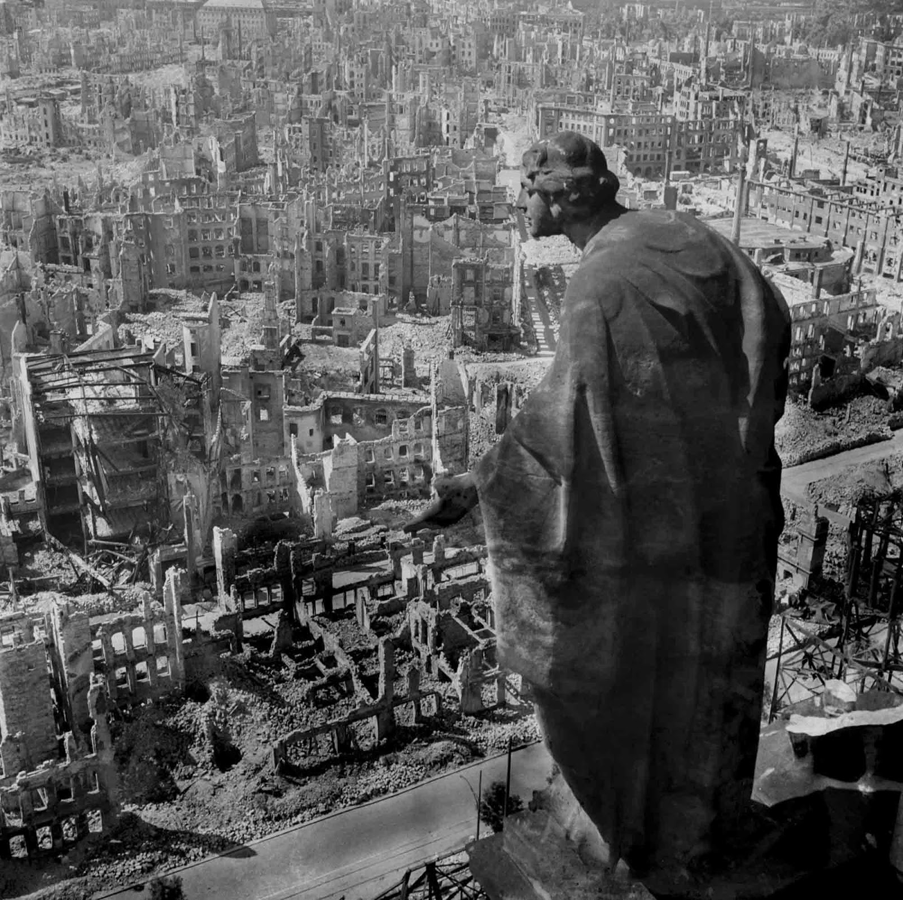
Punkt wyjścia: Niemcy po II Wojnie Światowej
„Po zakończeniu II wojny światowej i upadku reżimu hitlerowskiego Niemcy Zachodnie stanęły przed wieloma wyzwaniami. Kraj był w znacznym stopniu dotknięty zniszczeniami wojennymi, gospodarka opierała się na systemie nakazowo-rozdzielczym (nastawionym głównie na produkcję wojenną), a demokratyczne instytucje trzeba było zbudować zupełnie od podstaw. Na to wszystko nakładały się poważne problemy społeczne oraz powszechnie panująca nędza.”
M. Dahl, Niemiecki model społecznej gospodarki rynkowej jako wzór dla polskich przemian systemowych po 1989 roku, Warszawa 2015, s. 14.

Slide 60
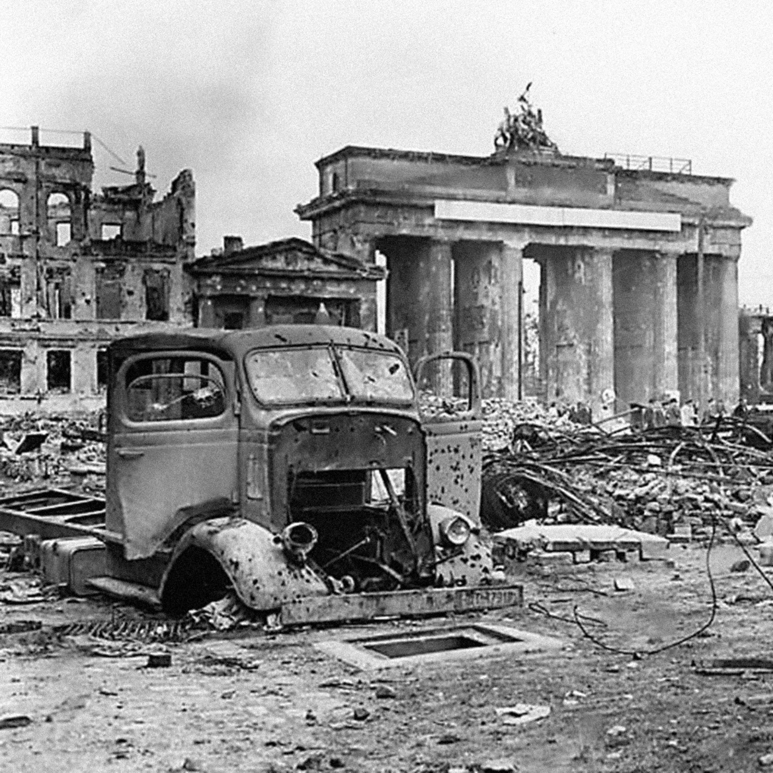
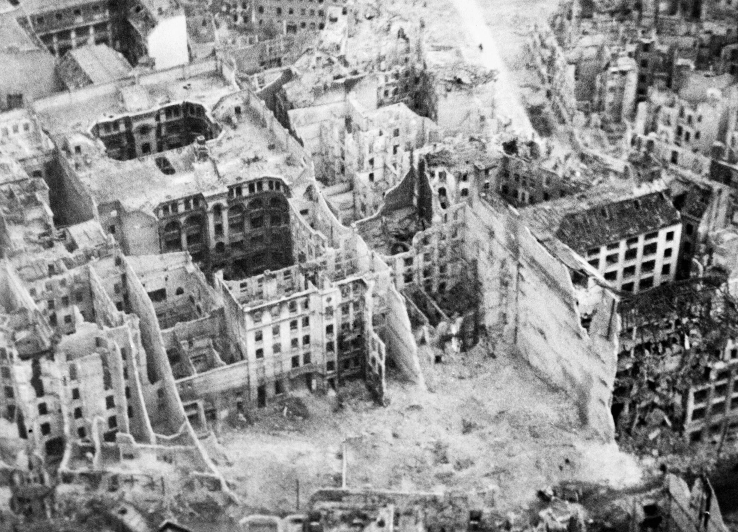
„Sytuacja gospodarcza była tak trudna, że jeszcze trzy lata po zakończeniu drugiej wojny światowej dziennikarz niemiecki pisał, iż produkcja w zachodnich strefach okupacyjnych pozwalała tylko na tyle, żeby każdy mieszkaniec raz w roku otrzymał 343 gramów tekstyliów, co dwa lata szklankę, co cztery lata parę butów, co siedem lat porcelanową filiżankę, co piętnaście lat łyżkę, co 150 lat umywalkę, a praktycznie nigdy nie otrzyma szczoteczki do mycia zębów czy też pędzla do golenia.”
T. Kaczmarek. P. Pysz, Ludwig Erhard i społeczna gospodarka rynkowa, Warszawa 2004, s. 41.

Slide 61
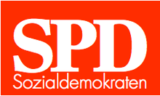
Preferencje polityków powojennych Niemiec
„Socjaldemokratyczna Partia Niemiec (SPD) od początku wznowienia swojej działalności po II wojnie światowej, opowiedziała się przeciwko własności prywatnej. W maju 1946 roku ogłosiła program pod nazwą „Wolnościowy Socjalizm” (Freiheitlicher Sozialismus), w którym opowiedziano się za gospodarką planowaną. (…) doszło jednak do podziału między członkami partii. Część opowiedziała się za całkowitym wprowadzeniem socjalizmu typu marksistowskiego, inni chcieli wdrażać w życie tylko wybrane elementy gospodarki nakazowo-rozdzielczej, tworząc w ten sposób nową odmianę socjalizmu niemieckiego256. Aż do 1959 roku idee wolnorynkowe pozostawały poza obszarem zainteresowania SPD”
M. Dahl, Niemiecki model społecznej gospodarki rynkowej jako wzór dla polskich przemian systemowych po 1989 roku, Warszawa 2015, s. 72-73.

Slide 62

Preferencje polityków powojennych Niemiec
„Także w szeregach Unii Chrześcijańsko-Demokratycznej (CDU) brakowało jednomyślności co do modelu gospodarczego. Wśród członków partii szerokie było grono osób popierających socjalizm jako najlepszą formę ustroju dla powojennych Niemiec. Popularne stało się hasło o „socjalizmie z chrześcijańskiej odpowiedzialności”, odrzucano jednak jego marksistowską wersję. Tymczasowy program CDU z czerwca 1945 roku, znany pod nazwą „Postulatów Kolońskich” (Kölner Leitsätze), odrzucał gospodarkę rynkową oraz wolną konkurencję, opowiadając się za „demokratycznym socjalizmem”.”
M. Dahl, Niemiecki model społecznej gospodarki rynkowej jako wzór dla polskich przemian systemowych po 1989 roku, Warszawa 2015, s. 73.

Slide 63
Sytuacja gospodarcza w Niemczech powojennych
„Przed rokiem 1948 dał się jednak w Niemczech Zachodnich zauważyć stopniowy rozkład centralnego zarządzania gospodarką. Na miejsce stałych cen, zamrożonych jeszcze w roku 1936, zaczęły się pojawiać ceny wolnorynkowe na rozszerzającym się szybko czarnym rynku. Do tej – oficjalnie surowo zabronionej – sfery działalności gospodarczej przeciekało coraz więcej wyrobów z oficjalnych kanałów rozdziału. (…)
Szybkie rozprzestrzenianie się czarnych rynków, wypierających oficjalny system nakazowo-rozdzielczy, jest tłumaczone m.in. tym, że w porównaniu z okrutną tajną policją państwową (Gestapo) organy represji zachodnich mocarstw okupacyjnych po roku 1945 wydawały się czarnorynkowym handlarzom czymś w rodzaju wychowawcy dzieci w przedszkolu.”
T. Kaczmarek. P. Pysz, Ludwig Erhard i społeczna gospodarka rynkowa, Warszawa 2004, s. 46.

Slide 64
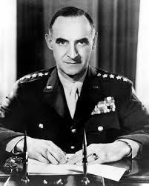
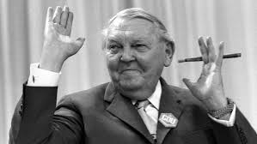
Reformy wdrożone przez Erharda
• wprowadzenie nowej waluty – marki niemieckiej
• zniesienie reglamentacji dóbr
• uwolnienie cen towarów i usług
(„zlikwidowanie czarnego rynku w ciągu… doby”)
„Panie Generale, ja ich nie zmieniłem, ja je anulowałem!”
Ludwig Erhard do gen. Luciusa D. Claya (1948 r.)

Slide 65
Erhard uwalnia ceny towarów
„W ciągu następnych dni i tygodni w sklepach pojawiły się chomikowane dotąd towary. Ludzie, dysponując ograniczonymi zasobami gotówki, nagle podziwiali zaistniałą przemianę i duże ilości towarów. Dziennikarze pisali o „cudzie okien wystawowych”. (…)
W pierwszych miesiącach po reformie walutowej nastąpił wzrost cen. Niewiele pomagało przypominanie, że do 20 czerwca 1948 roku obowiązywały stosunkowo niskie, urzędowo zatwierdzane ceny, przy czym nie można było kupić prawie żadnych towarów i ceny wyrażone w nowych markach niemieckich stanowiły zaledwie cząstkę cen czarnorynkowych (…)”
T. Kaczmarek. P. Pysz, Ludwig Erhard i społeczna gospodarka rynkowa, Warszawa 2004, s. 46.

Slide 66
Ustawa antykartelowa
„Ustawa antykartelowa weszła w życie 1 stycznia 1958 roku. Zawierała ona ogólny zakaz tworzenia karteli, wraz z precyzyjnie określonymi wyjątkami (…). Pojawienie się listy wyjątków było wynikiem kompromisu, jaki rząd RFN zawarł z niemieckim przemysłem. Jego główną przyczyną była obawa, że wprowadzenie zakazu kartelowego może obniżyć konkurencyjność niemieckich przedsiębiorstw na rynkach międzynarodowych. (…)
Warto w tym miejscu nadmienić, że w latach 50. XX wieku ustawa ta była postrzegana jako pierwszy nowoczesny, najbardziej zaawansowany intelektualnie tego typu akt prawny w powojennej Europie”.
K. Kamińsa, M. Trybuchowicz, Relacje pomiędzy niemiecką polityką ochrony konkurencji a polityką ochrony konsumenta – konflikt czy synergia? [w:] E. Mączyńska, P. Pysz (red.), Społeczna Gospodarka Rynkowa: Polska i integracja europejska, Warszawa 2018, s. 112-113.

Slide 67
„W wyniku zainicjowanej reformy stopniowo zaczęto odchodzić od reglamentacji dóbr. Początkowo zniesiono ograniczenia w obrocie takimi towarami, jak: żywność, drewno, samochody, maszyny rolnicze, tekstylia, obuwie, maszyny krawieckie, rowery czy radioodbiorniki. (…)
Kolejnym działaniem wynikającym z zapisów reformy był rozwój polityki konkurencji, sprowadzającej się do ograniczania działalności monopoli. Ścisłej kontroli poddano także politykę pieniężną i kredytową, a w następstwie uwolnienia cen rozluźnieniu uległy zamrożone płace. Równolegle zainicjowano stopniowy proces eliminacji bezpośredniego kierowania przez państwo produkcją i dystrybucją.”
M. Dahl, Niemiecki model społecznej gospodarki rynkowej jako wzór dla polskich przemian systemowych po 1989 roku, Warszawa 2015, s. 78.

Slide 68
M. Dahl, Niemiecki model społecznej gospodarki rynkowej jako wzór dla polskich przemian systemowych po 1989 roku, Warszawa 2015, s. 82.

Slide 69
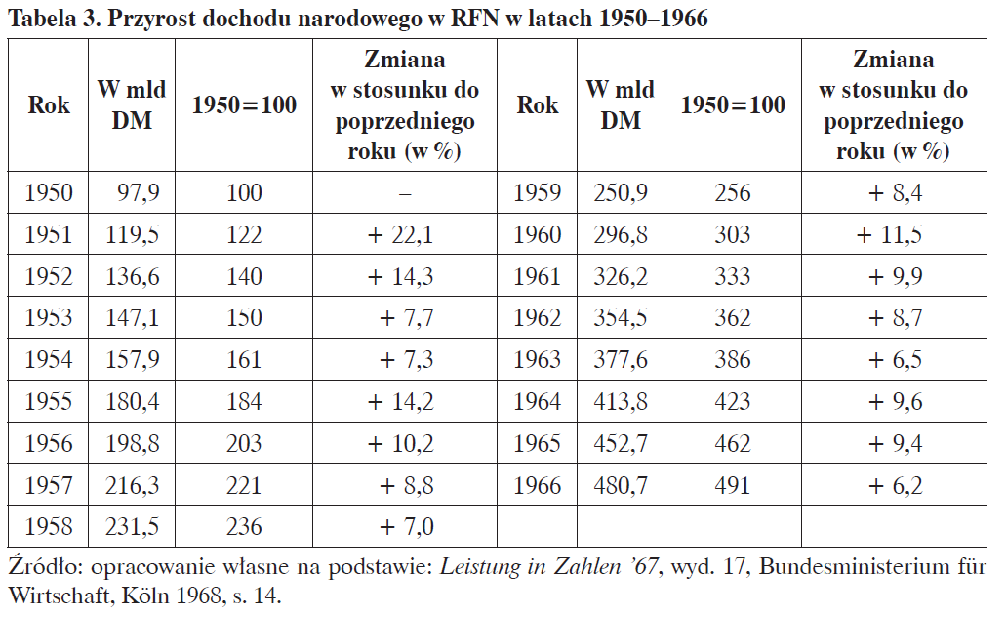
M. Dahl, Niemiecki model społecznej gospodarki rynkowej jako wzór dla polskich przemian systemowych po 1989 roku, Warszawa 2015, s. 83.

Slide 70
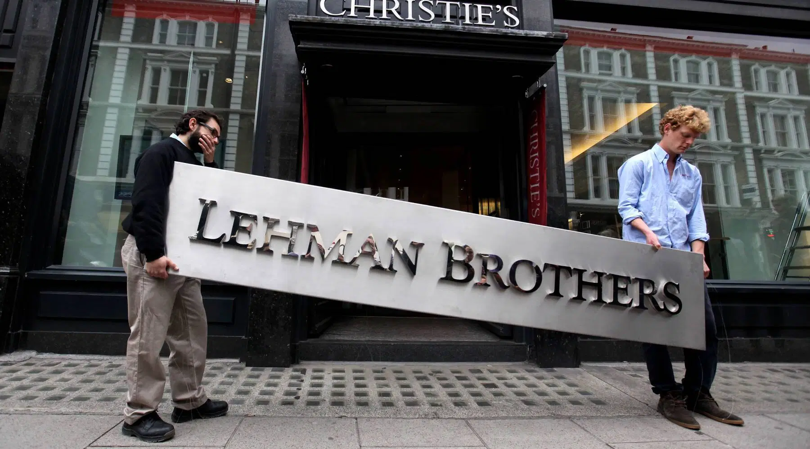
Społeczna gospodarka rynkowa obecnie
„Ogłoszenie 15 września 2008 roku przez Lehman Brothers, jeden z największych amerykańskich banków inwestycyjnych, niewypłacalności na kwotę 690 mld $ oraz jego upadek były wstrząsem dla sektora finansowego i szybko doprowadziły do gwałtownego spadku zaufania do całego sektora bankowego (…)
Działania podejmowane w walce z kryzysem przez rząd amerykański czy niektóre państwa europejskie potwierdzają reorientację polityki gospodarczej pod wpływem teorii Keynesa. Świadczy o tym choćby fakt, że jedną pierwszych decyzji podjętych w 2008 roku przez nowego amerykańskiego prezydenta Baracka Obamę było przyjęcie pakietu stymulującego gospodarkę amerykańską o wartości ponad 800 mld $331. Także rządy innych państw, w tym Niemiec, Holandii czy Wielkiej Brytanii, uruchomiły wielomiliardową pomoc publiczną dla bankrutujących instytucji finansowych oraz banków”
M. Dahl, Niemiecki model społecznej gospodarki rynkowej jako wzór dla polskich przemian systemowych po 1989 roku, Warszawa 2015, s. 307.

Slide 71
Czy realia odpowiadają jeszcze założeniom społecznej gospodarki rynkowej?
„(…) największa na świecie firma taksówkowa, Uber, nie jest właścicielem taksówek, najpopularniejsza na świecie firma medialna, Facebook, sama nie tworzy żadnych treści, światowy gigant handlu detalicznego, Alibaba, nie ma zapasów towarów ani magazynów, zaś największy na świecie oferent zakwaterowania, Airbnb, nie posiada hoteli. To najlepsze dowody, że w świecie coś wielkiego się dzieje.”
T. Goodwin, The Battle is for the Customer Interface, https://www.linkedin.com/pulse/battle-customer-interface-tom-goodwin, Opublikowano 3.03.2015.

Slide 72

Winna globalizacja?
„Zgodnie z myślą ordoliberalną, państwo powinno być na tyle silne, ażeby mogło wpływać na otaczającą je rzeczywistość, przy jednoczesnym zachowaniu wstrzemięźliwości przy różnego rodzaju konfliktach interesów, ograniczając swoją rolę do funkcji arbitra. Współcześnie, w wyniku globalizacji procesów gospodarczych, na znaczeniu zyskuje polityka gospodarcza prowadzona na szczeblu globalnym. Oznacza to, że zdefiniowaną przez Waltera Euckena i Ludwiga Erharda rolę państwa w polityce społeczno-gospodarczej należałoby rozszerzyć na poziom międzynarodowy, a nie ją ograniczać.”
M. Dahl, Niemiecki model społecznej gospodarki rynkowej jako wzór dla polskich przemian systemowych po 1989 roku, Warszawa 2015, s. 309.

